Slide 1

Аппаратно-технологический комплекс управления ПК с помощью ай-трекинга «Есть контакт!»
Notes:
Название должно включать не больше 10 слов, которые отражают суть проекта - продукт, на кого нацелен, какой результат
При наличии – «логотип» проекта

Slide 2

ПРОБЛЕМА
1,295,766
10 – 20
лет
человек
Продолжительность жизни “взаперти”
без возможности общения с близкими
Страдают параличом в РФ
Notes:
Необходимо детально описать проблему, которая приводит к необходимости разработки и внедрения нового продукта/решения.
Какая часть проблемы решается (может быть решена)?
Чем лучше эксперты поймут и согласятся со значимостью проблемы или боли, тем лучшее понимание будет у них о Вашем проекте.
Существование и актуальность проблемы должны быть обоснованы доступной статистикой и другими количественными и качественными данными.
В соответствии с перечнем критических технологий РФ, Рынках НТИ и сквозных технологиях

Slide 3
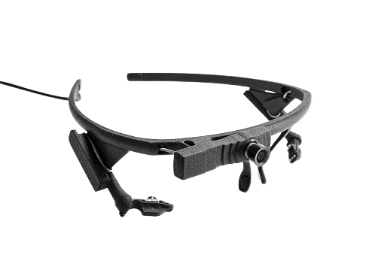
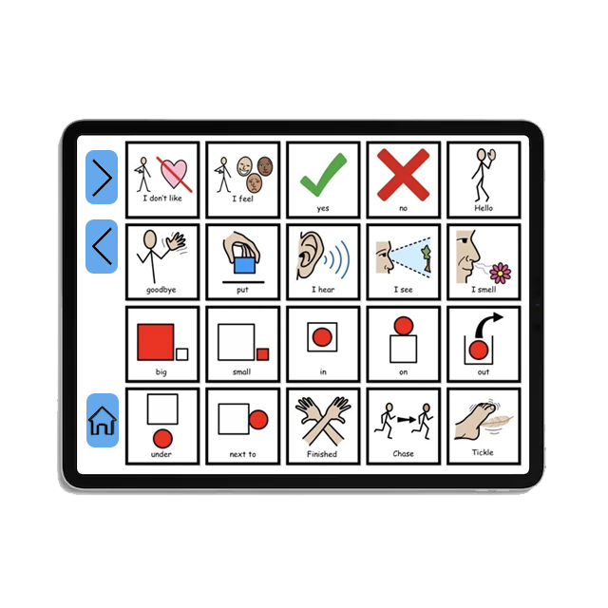
РЕШЕНИЕ
Программно - аппаратный комплекс для управления планшетом с помощью взгляда
Общение; возможность сделать жизнь человека более полной
Notes:
Как именно образом ваши товары и услуги помогут потребителям справляться с проблемой
Количественные показатели достижения цели (KPI)
Взаимосвязь между выявленной проблемой и потенциальным потребителем. Информация о потенциальных потребителях с указанием их характеристик: для юридических лиц – категория бизнеса, отрасль, и т.д.; для физических лиц – демографические данные, вкусы, уровень образования, уровень потребления и т.д.; географическое расположение потребителей, сектор рынка (B2B, B2C и др.)

Slide 4
ПРОДУКТ
Аппаратная
составляющая:
Айтрекер-очки
Планшет
Стойка для планшета
Программная составляющая:
ПО для айтрекера
Пользовательский интерфейс
Notes:
Как ваш продукт (технология или услуга) может решить проблему и облегчить "боль" клиента? Опишите механизм, действия - как работает Ваша ИДЕЯ?
Указывается максимально понятно и емко информация о продукте, лежащем в основе стартап-проекта, благодаря реализации которого планируется получать основной доход
На основе какого научно-технического решения и/или результата будет создан продукт?
Визуальная форма: фотографии, рисунки, чертежи, макеты, эскизы, схемы, натуральные образцы и другие формы отражения, которые предоставляют предметное представление о продукте

Slide 5
РЫНОК
АТ - ассистивные технологии
193,7 млрд. руб
АТ в России
TAM
19 млрд. руб
АТ для людей, страдающих параличом
950 млн. руб
SAM
Доступный рынок
SOM
Notes:
Для кого? Какую потребность закрывает? Каким образом?
Необходимо привести кратко обоснование сегмента и доли рынка, потенциальные возможности для масштабирования бизнеса
Кто Ваш клиент, который будет приобретать Ваш продукт? Опишите Ваш целевой рынок. Это ниша, новый или существующий рынок? Покажите, насколько велик рынок. Предоставьте источники любой рыночной информации, которую вы использовали
Анализ данных о пользователях в количестве пользователей и в денежных показателях (модель рынка PAM-TAM-SAM-SOM)

Slide 6
КОНКУРЕНТЫ
Варианты | Цена | Технология | Формат | Калибровка в реальном времени | Регуляция высоты экрана | Поддержка интернета
Eyegaze Edge | нет на рынке РФ | айтрекинг | камера | + | + | +
Dialog X3 Pro | от 732 000 руб. | айтрекинг | камера | – | – | –
НейроЧат | запрос КП | ЭЭГ | ____ | ___ | ___ | +
EyeCommunicator | от 190 000 руб. | айтрекинг | камера | – | – | +
Есть контакт! | 120 000 руб | айтрекинг | очки | + | + | +
Notes:
СРАВНИТЕЛЬНАЯ ТАБЛИЦА!!!!
Описание наиболее значимых качественных и количественных характеристик продукта, которые обеспечивают конкурентные преимущества в сравнении с существующими конкурентами (сравнение по стоимостным, техническим параметрам и проч.)
Ценностное предложение: формулируется объяснение, почему клиенты должны вести дела с вами, а не с вашими конкурентами, и с самого начала делает очевидными преимущества ваших продуктов или услуг
Обоснование реализуемости и устойчивости бизнеса: конкурентные преимущества, включая наличие уникальных РИД, действующих индустриальных партнеров, доступ к ограниченным ресурсам и т.д.; дефицит, дешевизна, уникальность и т.п.
Приведите аргументы в пользу реализуемости бизнес-идеи, в чем ее полезность и востребованность продукта по сравнению с другими продуктами на рынке, чем обосновывается потенциальная прибыльность бизнеса, насколько будет бизнес устойчивым

Slide 7
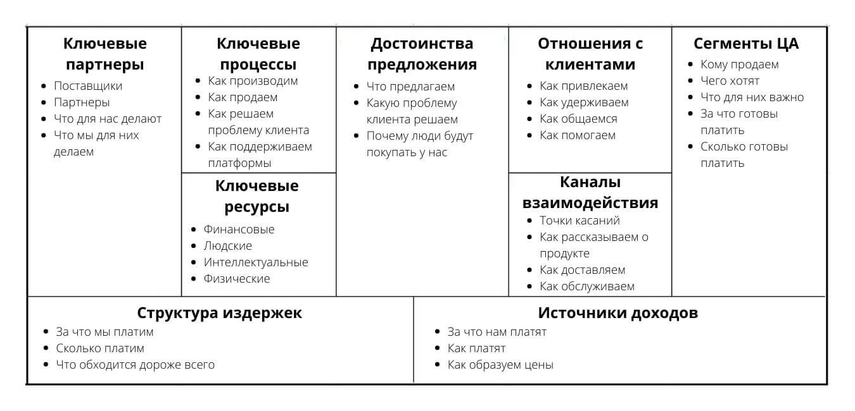
БИЗНЕС-МОДЕЛЬ
Ключевые партнёры Нейронет центр Фонд Ройзмана Милосердие.про Седьмой лепесток Программы ESG | Ключевые процессы Производство в РФ Прямые продажи и продажи через сбор средств НКО Решение проблем созданием способа коммуникации | Достоинства предложения Российское производство Невысокая цена Автокалибровка Комплект поставки ready to use |  | Отношения с клиентами Привлечение через НКО | Сегменты ЦА Потребитель – близкий человек страдающего параличом Желание – сделать жизнь парализованных людей качественнее
 |  |  |  | Каналы взаимодействия Привлечение через НКО
Структура издержек Аренда офиса, ЗП сотрудников |  |  | Иточники доходов Продажа оборудования через НКО B2C продажи
Notes:
Модель А. Остервальдера
Модель в Lean Canvas
- Каким образом продукт будет приносить доходы и прибыль?
- Схема организации продаж: создание собственной сбытовой сети, поиск дилеров и партнеров, продажа франшизы, оптовые или розничные продажи и др.
- Какие потребуются РЕСУРСЫ и ПАРТНЕРЫ для того, чтобы получать доходы от созданного продукта?
- Каналы продвижения будущего продукта - маркетинговая стратегия, привести кратко аргументы в пользу выбора тех или иных каналов продвижения
Описание способа, который планируется использовать для создания ценности и получения прибыли, в том числе, как планируется выстраивать отношения с потребителями и поставщиками, способы привлечения финансовых и иных ресурсов, какие каналы продвижения и сбыта продукта планируется использовать и развивать, и т.д.

Slide 8
ПОТРЕБНОСТЬ В ФИНАНСАХ
Стоимость разработки:
5,5 млн рублей
Источники финансирования разработки:
Гранты
Краудфандинг
Точка безубыточности
16 продуктов в месяц
Ежемесячные расходы
536 тыс. рублей
Notes:
Для этого предварительно необходимо предварительно:
1) ПРОИЗВОДСТВЕННЫЙ ПЛАН:
Технологии и объем производства
Постоянные и переменные затраты на производство продукции
Калькуляция себестоимости продукции
Географическое положение предприятия, транспортные пути, наличие коммуникаций, потребность в площадях
2) ФИНАНСОВАЯ МОДЕЛЬ ПРОЕКТА
Смета затрат на проект, бюджет проекта
Схема организации продаж (создание собственной сбытовой сети, поиск дилеров и партнеров, продажа франшизы, оптовые или розничные продажи и др.)
Планируемый объем продаж и прибыль проекта
План доходов и расходов до окупаемости проекта и на несколько лет после (бюджет доходов и расходов)
График денежных потоков (бюджет движения денежных средств)

Slide 9
ДОРОЖНАЯ КАРТА
1 этап
2024 год
Анализ систем управления
Подготовка
и проведение исследования
Создание ПО
2 этап
2025 год
Сбор прототипа айтрекера
Создание ПО для айтрекера
Испытания айтрекера
на потенциальных пользователях
Сборка полного прототипа
Сертификация
3 этап
2026 год
Внедрение прототипов через грантовые программы
Выход на рынок
Связь с НКО
Notes:
Диаграмма Ганта
Текущее состояние реализации проекта - что в настоящее время уже сделано, а что еще предстоит сделать?
Перспективы развития проекта

Slide 10

Спасибо за внимание!

